Slide 1

Seguimiento
Plan de Acción 2020
Corte al mes de junio
Oficina de Planeación

Slide 2

Resolución 1361/2018
Plan Integrado de Acción Estratégica y Gestión Operativa
“Plan de Acción”

Slide 3


% de avance en la ejecución
del Plan de Acción acumulado a junio
Junio
Meta
Diciembre 100%
40.98%
Mayo
32.52%
Abril
Febrero
24.89%
12%

Slide 4



40.98%
37.77%
Acumulado a Junio
Avance por líneas estratégicas
39.68%
45.51%

Slide 5

Durante los meses de marzo, abril, mayo y junio hemos trabajado en casa a causa de la emergencia de salud pública COVID-2019.
Con la actualización de % de avance del plan de acción al mes de junio se observa que sigue en ascenso.

Slide 6
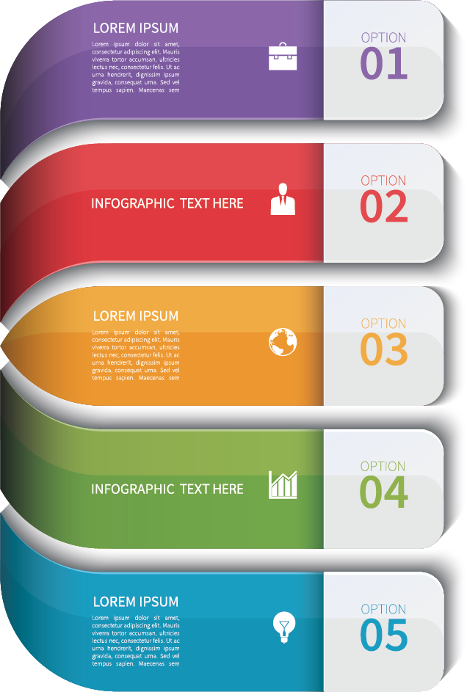
Canceladas
5
Culminadas
13
Estado de ejecución
de las actividades
Ejecución >=50%
87
Ejecución <50%
126
Sin iniciar
28

Slide 7
Estado de ejecución del plan de acción
por dependencias

Slide 8
Item | Dependencias | % abril | % mayo | % junio
1 | ASUNTOS INTERNACIONALES | 10.00% | 30.00% | 52.50%
2 | COMUNICACIONES E IMAGEN INSTITUCIONAL | 32.00% | 40.00% | 48%
3 | CONTROL INTERNO | 40.53% | 47.73% | 51.84%
4 | CONTROL INTERNO DISCIPLINARIO | 25.72% | Metas a cero | Sin registro
5 | OFICINA JURIDICA | 32.00% | 40.00% | 48%
6 | OFICINA DE PLANEACION | 30.36% | 38.74% | 52.63%
7 | SECRETARIA GENERAL | 30.71% | 34.28% | 34.61%
8 | SISTEMAS | 18.02% | 31.33% | 37.61%
9 | GESTIÓN DEL TALENTO HUMANO | 54.89% | 60.61% | 68%
10 | SUBDIRECCION ADMINISTRATIVA | 55.25% | Registro Incompleto | Registro Incompleto
11 | SUBDIRECCION FINANCIERA | 32.33% | 41.42% | Registro Incompleto

Slide 9
Item | Dependencias | % Abril | % mayo | % junio
12 | DESPACHO DEL VICEDEFENSOR DEL PUEBLO | 59.97% | 66.35% | 81.07%
13 | PROMOCION Y DIVULGACION DE LOS DERECHOS HUMANOS | 27.43% | 32.05% | 41.50%
14 | ATENCIÓN Y TRÁMITE DE QUEJAS | 43.25% | 45.92% | 54.83%
15 | RECURSOS Y ACCIONES JUDICIALES | 49.00% | 55.00% | 61%
16 | DEFENSORIA PÚBLICA | 34.00% | 40.50% | 49.50%

Slide 10
Item | Dependencias | % Abril | % mayo | % junio
17 | INFANCIA, LA JUVENTUD Y EL ADULTO MAYOR | 20.03% | 27.90% | 36.92%
18 | ORIENTACION Y ASESORIA DE VICTIMAS DEL CONFLICTO ARMADO INTERNO | 49.67% | 50.15% | 62.70%
19 | POLITICA CRIMINAL Y PENITENCIARIA | 10.25% | 12.88% | 15.50%
20 | PREVENCION DE RIESGOS Y VIOLACIONES DE LOS DDHH Y DIH | 23.88% | 27.31% | 36%
21 | SALUD, LA SEGURIDAD SOCIAL Y LA DISCAPACIDAD | 48.61% | 52.00% | 57.47%
22 | ASUNTOS AGRARIOS Y TIERRAS | 15.49% | 24.56% | 33.81%
23 | ASUNTOS CONSTITUCIONALES Y LEGALES | 28.12% | 32.58% | 43.91%
24 | DERECHOS COLECTIVOS Y DEL AMBIENTE | 18.77% | 24.05% | 28.61%
25 | DERECHOS DE LA POBLACIÓN EN MOVILIDAD | 35.83% | 50.00% | 54.28%
26 | DERECHOS DE LAS MUJERES Y ASUNTOS DE GENERO | 31.78% | 35.22% | 38.53%
27 | DERECHOS ECONOMICOS SOCIALES Y CULTURALES | 6.56% | 10.19% | 16.69%
28 | INDIGENAS Y LAS MINORIAS ETNICAS | 5.02% | 16.94% | 28%

Slide 11


